Slide 1
Областное бюджетное учреждение социального обслуживания «Железногорский межрайонный комплексный центр социального обслуживания населения Курской области»
Тема:
Банковские карты

Slide 2
Самым заметным достижением в банковском бизнесе за последние 20 лет можно назвать широкомасштабное внедрение технологии электронного банкинга, благодаря чему клиент получил возможность выполнять банковские транзакции без визита в банк, используя различные способы телекоммуникации (сеть Интернет и сотовая связь).
На сегодняшний день примерно 70% россиян считают банковскую карту привычным инструментом для повседневной оплаты, держатели дебетовых карт – самые лояльные клиенты банков. Поэтому основное внимание мы уделим банковской расчетной карте.

Slide 3
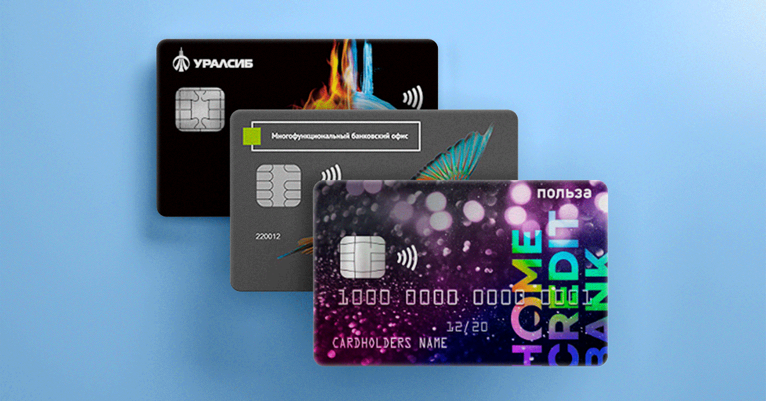
Согласно 161 Федеральному закону «О национальной платежной системе», у нас существует три вида платежных услуг:
• Услуга перевода денежных средств (так называемые безналичные расчеты)
• Услуга почтового перевода (Оказываемые Почтой России)
• Услуга приёма платежей (Оказываемые платежными агентами)

Slide 4
К базовым характеристикам перевода денежных средств относятся:
безотзывность – отсутствие или прекращение возможности отзыва распоряжения об осуществлении перевода денежных средств в определенный момент времени;
безусловность – отсутствие условий или выполнение всех условий для осуществления перевода в определенный момент времени;
окончательность – предоставление денежных средств получателю средств в определенный момент времени.

Slide 5
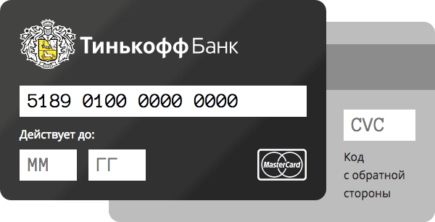
Общая процедура перевода состоит из
следующих этапов:
1.Плательщик одним из возможных способов составляет распоряжение на перевод ДС, это может быть в системе клиент-банк на компьютере, в мобильном приложении, в электронном кошельке.
2.Плательщик предоставляет Банку денежные средства в одной из возможных форм (наличные денежные средства или средства на текущем счете).
3.Банк принимает распоряжение.
5. Банк принимает распоряжение плательщика к исполнению.
6.Банк выдает плательщику подтверждение приема распоряжения к исполнению.
7.Через платежную инфраструктуру платежной системы банк осуществляет межбанковский перевод денежных средств в адрес банка получателя.
8.Банк получателя зачисляет денежные средства на счет получателя либо выдает их получателю в наличной форме.
4.Банк проводит его проверку с точки зрения реквизитов на предмет возможности осуществить перевод в рамках применяемых форм безналичных расчетов.

Slide 6
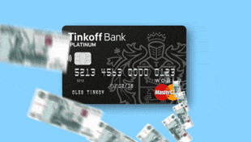
Базовые услуги по картам:
Выдача наличных (касса банка и АТМ)
Оплата товаров
Оплата услуг
Операции внесения средств на карту
CARD2CARD – перевод средств между картами (с карты на карту)
Получение баланса (лимит карты),
Минивыписка (баланс + список последних операций)
Дебетовые карты обеспечивают расчет в рамках кредитового остатка на специальном карточном счете плательщика.
Кредитные карты позволяют образовывать дебетовый остаток на специальном карточном счете, то есть предоставлять клиенту своеобразный кредит.

Slide 7
Кэшбек в буквальном переводе с английского «Деньги назад»
На что обратить внимание при
выборе карты с кэшбэком?
•Во-первых, на размер кэшбэка.
•Во-вторых, на стоимость обслуживания.
•В-третьих, на договор при оформлении карты.
•В-четвертых, на то, как вы тратите деньги по карте.

Slide 8
Областное бюджетное учреждение социального обслуживания «Железногорский межрайонный комплексный центр социального обслуживания населения Курской области»
Спасибо за внимание!

